Slide 1
li
Prepared by :
Cantonment Public School and College,Momenshahi.

Slide 2
ফুলেল শুভেচ্ছা

Slide 3
পাঠ পরিচিতিঃ
1/1
বিষয়ঃ পদার্থ বিজ্ঞান
শ্রেণিঃনবম-দশম
অধ্যায়ঃ ( প্রথম) ‡fŠZ ivwk I cwigvc
cvV wk‡ivbvgt ¯Œz-MR

Slide 4
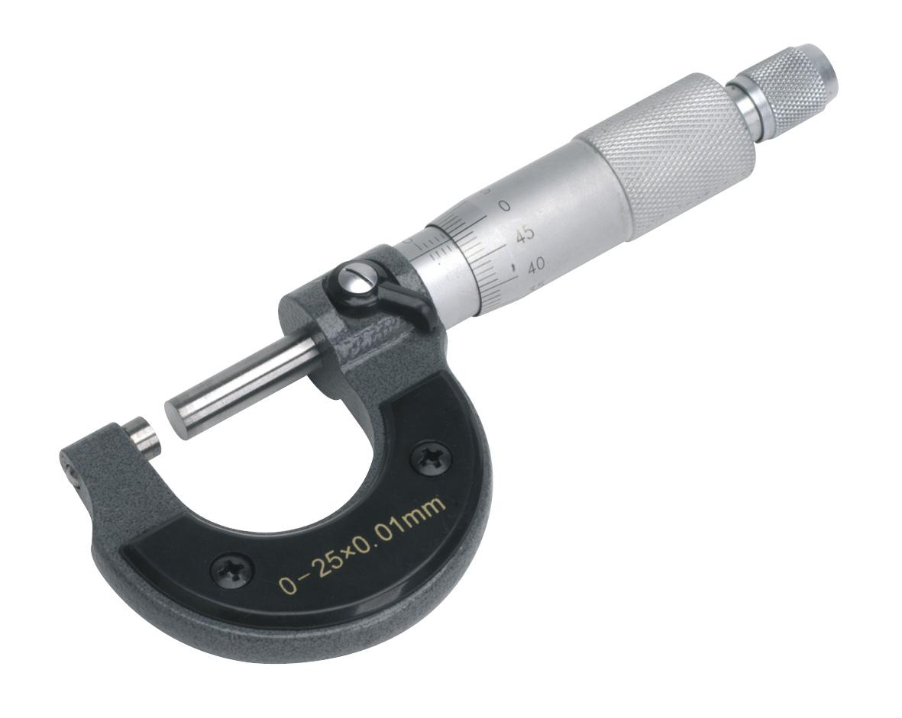
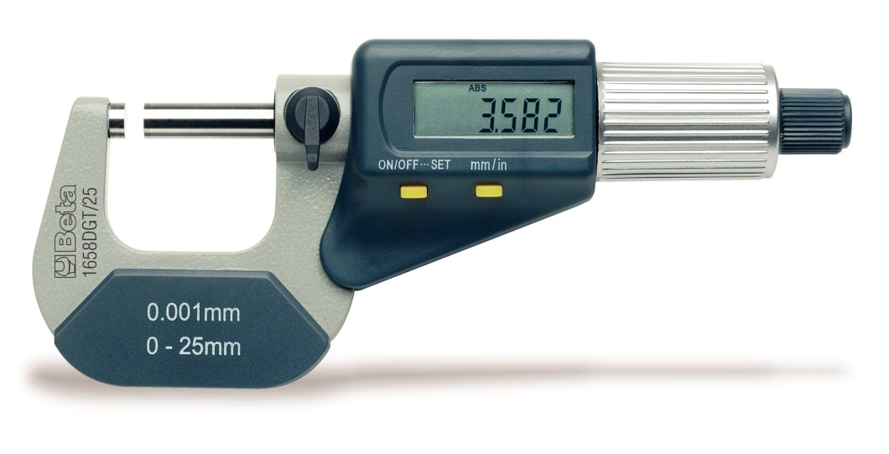
নিচের ছবিগুলি লক্ষ কর
এই যন্ত্রের নাম কী ?
এই যন্ত্রের নাম কী ?
মেকানিক্যাল মাইক্রুমিটার
ডিজিটাল মাইক্রুমিটার

Slide 5
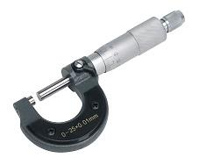
পাঠ শিরোনাম
পরীক্ষণ নং-২ মাইক্রুমিটারের সাহায্যে তারের প্রস্থচ্ছেদের ক্ষেত্রফল নির্ণয়।
তার
এই যন্ত্রটি কী কাজে ব্যবহার করা হয় ?
এই যন্ত্রের সাহায্যে তারের প্রস্থচ্ছেদের
ক্ষেত্রফল নির্ণয় করা যায় ।

Slide 6
শিখনফল
এই পাঠশেষে শিক্ষার্থীরা -
মাইক্রুমিটার কাকে বলে তা বলতে পারবে।
মাইক্রুমিটারের প্রকারভেদ বলতে পারবে।
যান্ত্রিক ত্রুটি কী তা বলতে পারবে।
লঘিষ্ঠ গণন বলতে কী বুঝায় তা বলতে পারবে।
মাইক্রুমিটারের সাহায্যে কী ভাবে তারের প্রস্থচ্ছেদের ক্ষেত্রফল নির্ণয় করা যায় তা ব্যাখ্যা করতে পারবে।

Slide 7
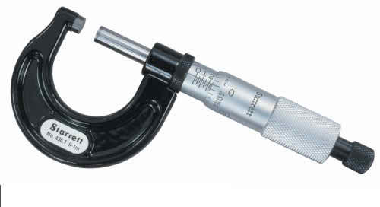
পাঠ উপকরন বা যন্ত্রপাতি
এই পরীক্ষণটি সম্পন্ন করার জন্য প্রয়োজন-
1। একটি মাইক্রুমিটার
২।বৃত্তাকার প্রস্থচ্ছেদ বিশিষ্ট তার
মাইক্রুমিটার
তার

Slide 8
পাঠ উপস্থাপন বা কাজের ধারা
মাইক্রুমিটারের গঠন
যান্ত্রিক ত্রুটি
লঘিষ্ঠ গণন
রৈখিক স্কেল পাঠ
বৃত্তাকার স্কেলের (অতিরিক্ত ভাগ সংখ্যা ) পাঠ
তারের প্রস্থচ্ছেদের ক্ষেত্রফল নির্ণয়ের সূত্র

Slide 9
মাইক্রুমিটার
মাইক্রুমিটারঃ এক প্রকারের পরিমাপক যন্ত্র যার সাহায্যে কোন বস্তুর দু প্রান্তের মধ্যবর্তী দূরত্ব নির্ণয় করে পরিমাপ করা যায়। এ যন্ত্রের সাহায্যে ক্ষুদ্র দৈর্ঘ্য, ক্ষুদ্র গোলকের ব্যাস, তারের প্রস্থচ্ছেদ ইত্যাদি নির্ণয় করা যায়। মাইক্রুমিটার ম্যাকানিকাল ইঞ্জিনিয়ারিং, ধাতুর ক্ষুদ্র দৈর্ঘ্য নির্ণয়, বৈজ্ঞানিক পরীক্ষণ ইত্যাদি বিভিন্ন ক্ষেত্রে ব্যবহৃত হয়।

Slide 10
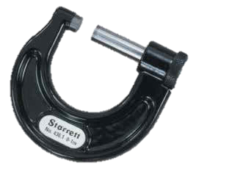
মাইক্রুমিটারের গঠন
একটি ধাতুর তৈরি বৃত্তাকার সিলিন্ডার আকৃতির দণ্ডের ওপর নির্দিষ্ট এককের দাগ কেটে মাইক্রুমিটারের প্রধান স্কেল তৈরি করা হয়।এটি মাইক্রুমিটারের রৈখিক স্কেল। এই স্কেলটি সাধারণত ২৫ মিমি থেকে ৩০ মিমি পর্যন্ত দাগ কাটা থাকে।
প্রধান স্কেলের গায়ে চোয়াল যুক্ত একটি বৃত্তাকার স্কেল পরানো থাকে। এই স্কেলটি সাধারণত ৫০ বা ১০০ ভাগে ভাগ করা থাকে।

Slide 11
মাইক্রুমিটারের গঠন
এই বৃত্তাকার স্কেলটি প্রধান স্কেলের ওপর দিয়ে ঘুরিয়ে সামনে-পেছনে সরানো যায়। এ স্কেলের সাথে আবার একটি স্ক্রু সংযুক্ত আছে যার সাহায্যে স্কেলটিকে প্রধান স্কেলের যে কোন স্থানে আটকিয়ে রাখা যায়।

Slide 12
মাইক্রুমিটারের গঠন
এই যন্ত্রে রয়েছে দুই প্রান্তে দুটিসমান্তরাল বাহু বিশিষ্ট U আকৃতির ফ্রেম কাঠামো।
এই ফ্রেম কাঠামোতে দুটি চোয়াল রয়েছে। এই চোয়াল দুটির মাঝে ক্ষুদ্র গোলক বা বৃত্তাকার প্রস্থচ্ছেদ বিশিষ্ট তার রেখে ব্যাস নির্ণয় করা যায়।

Slide 13
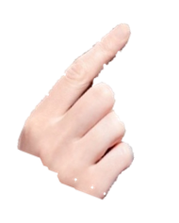
যান্ত্রিক ত্রুটি
যান্ত্রিক ত্রুটিঃ
মূল স্কেলের (রৈখিক স্কেলের) চোয়াল দুটি যখন পরস্পরকে স্পর্শ করে থাকে তখন অধিকাংশ ক্ষেত্রে বৃত্তাকার স্কেলের শূন্য দাগ মূল স্কেলের শূন্য দাগের সাথে মিলে যায়। কখনও কখনও যান্ত্রিক ত্রুটি থাকলে নাও মিলতে পারে। (১) বৃত্তাকার স্কেলের শূন্য দাগ মূল স্কেলের (রৈখিক স্কেলের) শূণ্য দাগের পূর্বে থাকলে ত্রুটি হবে ধনাত্মক আবার (২) যদি বৃত্তাকার স্কেলের শূন্য দাগ মূল স্কেলের (রৈখিক স্কেলের) শূণ্য দাগের পরে থাকে তাহলে ত্রুটি ঋণাত্মক হবে।

Slide 14
শূণ্য ত্রুটি
শূন্য ত্রুটিঃ মূল স্কেলের (রৈখিক স্কেলের) চোয়াল দুটি যখন পরস্পরকে স্পর্শ করে থাকে তখন অধিকাংশ ক্ষেত্রে বৃত্তাকার স্কেলের শূন্য দাগ মূল স্কেলের শূন্য দাগের সাথে মিলে যায়, তাহলে যন্ত্রে কোন ত্রুটি থাকে না। একেই শূন্য ত্রুটি বলে।

Slide 15
ধনাত্মক ত্রুটি
(১)ধনাত্মক ত্রুটিঃ বৃত্তাকার স্কেলের শূন্য দাগ মূল স্কেলের (রৈখিক স্কেলের) শূণ্য দাগের পূর্বে থাকলে যে ত্রুটি হয়, সেই ত্রুটিকে ধনাত্মক ত্রুটি বলে।

Slide 16
ঋণাত্মক ত্রুটি
(২)ঋণাত্মক ত্রুটিঃ বৃত্তাকার স্কেলের শূন্য দাগ মূল স্কেলের(রৈখিক স্কেলের) শূণ্য দাগের পরে থাকলে বা মূল স্কেলের শূণ্য দাগ অতিক্রম করলে যে ত্রুটি হয়, সেই ত্রুটিকে ঋণাত্মক ত্রুটি বলে।

Slide 17
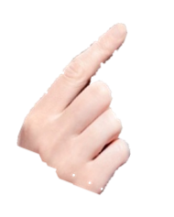
লঘিষ্ঠ গণন
বৃত্তাকার স্কেলের ভাগ সংখ্যা n = ১০০
রৈখিক স্কেলের ক্ষুদ্রতম ভাগের দৈর্ঘ্য বা পিচ P = ১ মিমি
লঘিষ্ঠ গণনঃ
বৃত্তাকার স্কেলটি একবার ঘুরালে রৈখিক স্কেলটি যতটুকু দূরত্ব অতিক্রম করে তাকে পিচ বলে। এই পিচকে বৃত্তাকার স্কেলের মোট ভাগ সংখ্যা দ্বারা ভাগ করলে লঘিষ্ঠ গণন পাওয়া যায়। এখন রৈখিক স্কেলের ক্ষুদ্রতম ভাগের দৈর্ঘ্য বা পিচ P = ১ মিমি এবং বৃত্তাকার স্কেলের ভাগ সংখ্যা n = ১০০ হলে, লঘিষ্ঠ গণন LC = P/n = ১/১০০ মি.মি.= ০.০১ মি.মি = ০.০০১ সে.মি.।

Slide 18
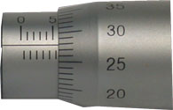
রৈখিক স্কেল পাঠ
রৈখিক স্কেল পাঠ
L = ৫ মিমি
রৈখিকস্কেল পাঠঃ যে বৃত্তাকার প্রস্থচ্ছেদ বিশিষ্ঠ তারের ব্যাস নির্ণয় করতে হবে সেটিকে মাইক্রুমিটারের দুই চোয়ালের মাঝ খানে রাখতে হবে। এ অবস্থায় চোয়াল দুটিকে তারের উভয় প্রান্তে স্পর্শ করাতে হবে। এখন যদি রৈখিক স্কেল বা প্রধান স্কেলের L মি.মি. দাগ অতিক্রম করে (ধরি), তবে এটিই হবে রৈখিক স্কেল পাঠ।

Slide 19
বৃত্তাকার স্কেল পাঠ
বৃত্তাকার স্কেল পাঠ
C = ৭২ মিমি
বৃত্তাকার স্কেল পাঠঃ যে বৃত্তাকার প্রস্থচ্ছেদ বিশিষ্ঠ তারের ব্যাস নির্ণয় করতে হবে সেটিকে মাইক্রুমিটারের দুই চোয়ালের মাঝ খানে রাখতে হবে। এ অবস্থায় চোয়াল দুটিকে তারের উভয় প্রান্তে স্পর্শ করাতে হবে। এখন যদি বৃত্তাকার স্কেল C মি.মি. দাগ অতিক্রম করে (ধরি), তবে এটিই হবে বৃত্তাকার স্কেল পাঠ।

Slide 20
তারের প্রস্থচ্ছেদ নির্ণয় সূত্র
রৈখিক স্কেল পাঠ L = ৫ মিমি
বৃত্তাকার স্কেল পাঠ
C = ৭২ মিমি
তারের ব্যাস d = রৈখিক স্কেল পাঠ (L) + বৃত্তাকার স্কেল পাঠ(C) × লঘিষ্ঠ গণন(LC) - [যান্ত্রিক ত্রুটি (±e)]
d = ৫ + ৭২× ০∙০১ – ০
d = ৫∙৭২ মিমি
প্রস্থচ্ছেদের ক্ষেত্রফল A = ∂ d² / 4
= ২৫¶৬৮মিমি±

Slide 21
দলগত কাজ
১ম দলঃ নিচের ছক মোতাবেক তারের ব্যাস নির্ণয় কর।
পর্যবেক্ষণ সংখ্যা | রৈখিক স্কেল পাঠ= L (mm) | বৃত্তাকার স্কেল পাঠ = C ( mm) | লঘিষ্ঠ গণন =LC (mm) | আপাত ব্যাস d =L+CXLC (mm) | গড় ব্যাস = d (mm)
1
2
3

Slide 22
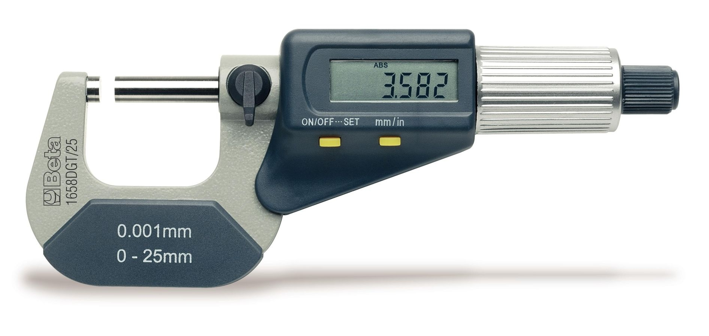
দলগত কাজ
২য় দলঃ একটি ছক তৈরি করে নিচের ডিজিটাল মাইক্রুমিটার ব্যাবহার করে তারের ব্যাস নির্ণয় কর।

Slide 23
পাঠ মূল্যায়ন
১। মাইক্রুমিটার কাকে বলে ?
২। যান্ত্রিক ত্রুটি বলতে কী বুঝায় ?
৩।লঘিষ্ঠ গণন কী ?
৪। বৃত্তাকার স্কেলের অতিরিক্ত ভাগ সংখ্যা কী ?

Slide 24
আল্লাহ্‌ আমাদের উপর সহায় হউন
আজ এ পর্যন্তই
খোদা হাফেজ।

Slide 25
ধন্যবাদ সকলকে

